Slide 1
PAPEL DE LAS VESÍCULAS LIBERADAS POR CÉLULAS MONONUCLEARES HUMANAS TRATADAS CON GENISTEÍNA
TRABAJO FIN DE GRADO DE MEDICINA
AUTORA: MARIA ISABEL SÁNCHEZ-PASCUALA CALLAU
TUTOR : JUAN GAMBINI BUCHÓN
CURSO: 2018/2019
SEGUNDA CONVOCATORIA JUNIO 2019

Slide 2
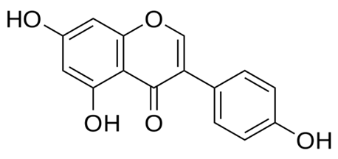
GENISTEÍNA
-Fitoestrógeno de la categoría de las isoflavonas de la soja que se identificó por primera vez en 1929 por Baker y Robinson.
-Estructura química es 4,5,7-trihidroxyisoflavona.
-Función de los carbonos 4 y 7 en el anillo fenol son similares en estructura al grupo OH del estradiol.
-Ensayos preclínicos la función antioxidante, moduladora de la inflamación e inhibidora de cambios epigenéticos de la genisteína.
-Función preventiva y de tratamiento de enfermedades cuyas patogénesis son: desórdenes metabólicos, obesidad o cáncer.

Slide 3
MicroARNS
-ARN cortos reguladores.
-Transcripción de ARN mensajero (mRNA)
-Complemento reverso de este mRNA.
-Genoma humano se compone de 1-5% microARN, y este regula al menos 30% del genoma.

Slide 4
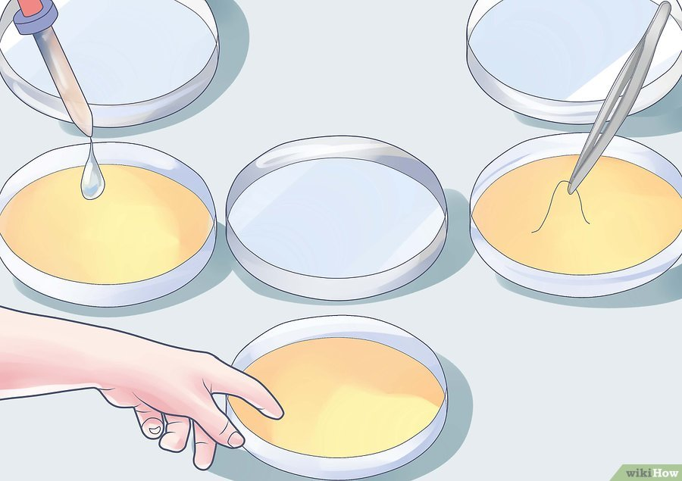
ESTUDIO PREVIO
-Muestras de células mononucleares humanas de voluntarias
-Dos placas Petri diferentes grupo genisteína y grupo control
-48 horas de incubación y secuenciación masiva de microARNS en microvesículas
-Células madre con microvesículas
-48 horas de incubación y secuenciación masiva de ARNm.
-Informatización y cruce de los resultados de microARN y ARNm, y sus posibles interacciones

Slide 5
OBJETIVOS
El objetivo de esta investigación es estudiar el papel de los microARNs, liberados por células mononucleares humanas y buscar sus posibles dianas con genes en células madre humanas.
Como objetivo específico queremos conocer la función de los genes diana de estos microARNs, para poder conocer sobre qué mecanismos modifica y que cambio generará la exposición celular a esta proteína, la genisteína.

Slide 6
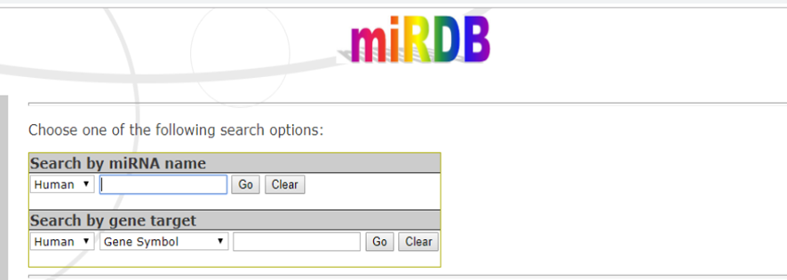
MATERIAL Y MÉTODOS I:
La parte competente a este trabajo se inicia con la búsqueda de los genes diana de los 16 microARNS resultantes del estudio previo.
Esto se realizó mediante una base de datos on-line www.mirdb.org , en esta se encuentran todos los genes diana conocidos hasta el momento de cada microARN.

Slide 7
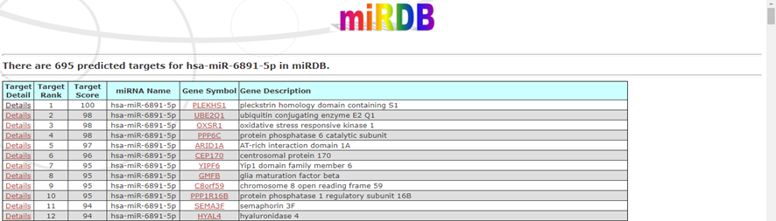
MATERIAL Y MÉTODOS II:
Al introducir en nombre del microARN y pulsar sobre “go”, aparce una lista de todos los posibles genes diana conocidos hasta la fecha de cada microARN

Slide 8
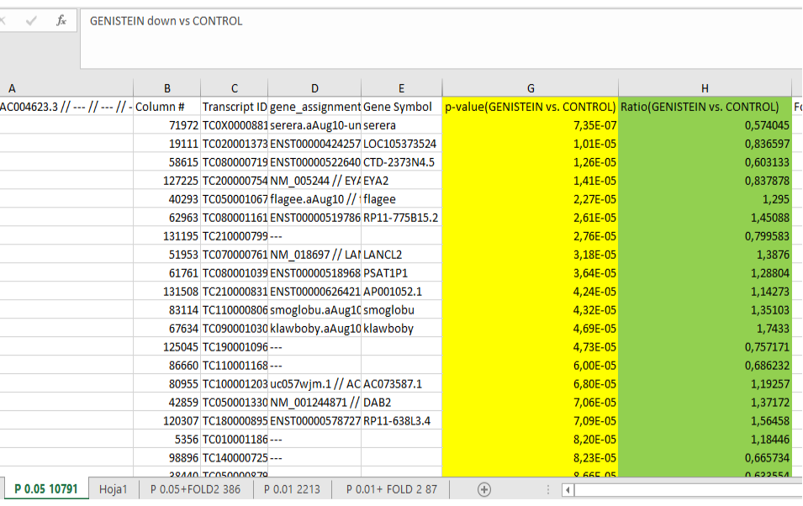
MATERIAL Y MÉTODOS III
Tras la obtención de los posibles genes diana, se buscó en el Excel donde se muestra todo el genoma de las células madre del cultivo previo, uno a uno cada posible gen diana y ver si se encontraban en el genoma
Significación de p de <0’05
La ratio de expresión del gen de la muestra con Genisteína VS muestra Control. Si aparece un valor menor a 1 estará infraexpresado y si aparece un valor mayor a 1 estará sobreexpresado.
Tras la búsqueda de los 16 microARNs, se conoció que 5 de ellos presentaban genes diana significativos (p< 0’05) y se obtuveron 24 genes.

Slide 9
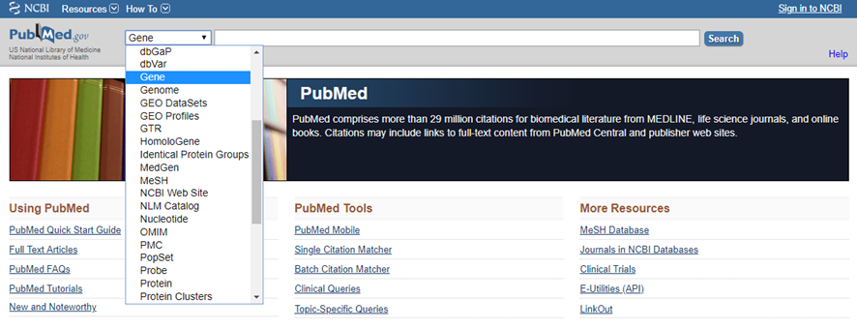
MATERIAL Y MÉTODOS IV
Una vez obtenidos los genes, la siguiente parte del trabajo fue buscar en una base de datos online, en este caso se usó PUBMED < www.ncbi.nlm.nih.gov/pubmed/>.
Se obtuvo toda la información de los genes significativos: su localización genómica, nombre completo, alias, proteína traducida, función de esta proteína y tejidos donde se expresa.
Finalmente, se realizó una búsqueda también en PUBMED de todos los artículos publicados sobre estos genes, haciendo hincapié en aquellos relacionados con uno o varios tipos de cáncer y su asociación con la sobreexpresión o infraexpresión del gen.

Slide 10
RESULTADOS

Slide 11
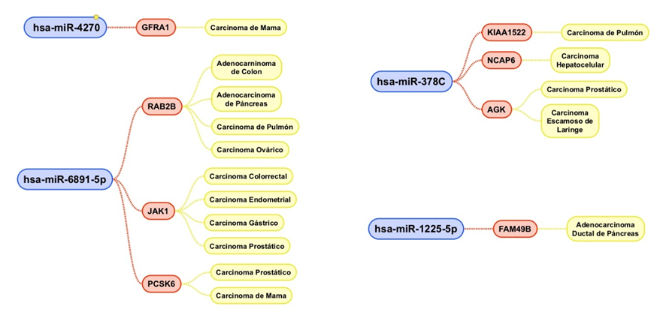
GENES y CÁNCER

Slide 12
CONCLUSIÓN
Para finalizar con el trabajo y tras la obtención de los resultados se obtienen las siguientes conclusiones:
1. Se observa que la exposición a la genisteína puede ejercer tanto un factor protector frente a diferentes tumores como ejercer función prooncogénica.
2. Existe una función prooncogéncia de la genisteína asociada a 3 genes diferentes (RAB2B, NCAPG, AGK) estos se ven asociados a diferentes tumores en los cuales la genisteína actuaría como factor prooncogénico.
3. Existe una función protectora de la genisteína frente a los diferentes tipos de cáncer, ejerciendo este efecto sobre 5 genes diferentes (GFRA1, JAK1, PCSK6, KIAA1522, FAM49B).

Slide 13
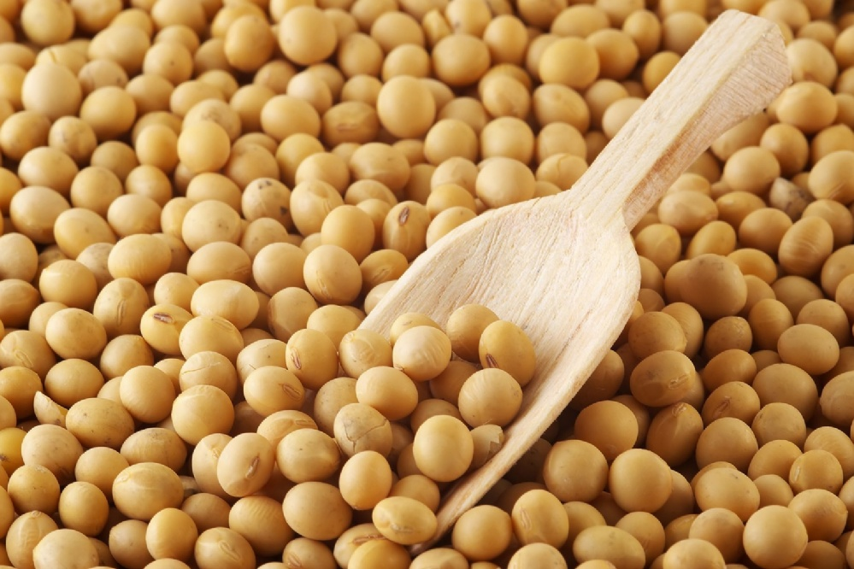
MUCHAS GRACIAS

